Slide 1

Sociālo dienestu sociālo darbinieku ģimenēm ar bērniem un bāriņtiesas darbinieku sadarbība
Vasaras skola
01.-02.10.2025.

Slide 2
Ievadā neliels Vasaras skolas dalībnieku iesūtīto anketu apkopojums

Slide 3
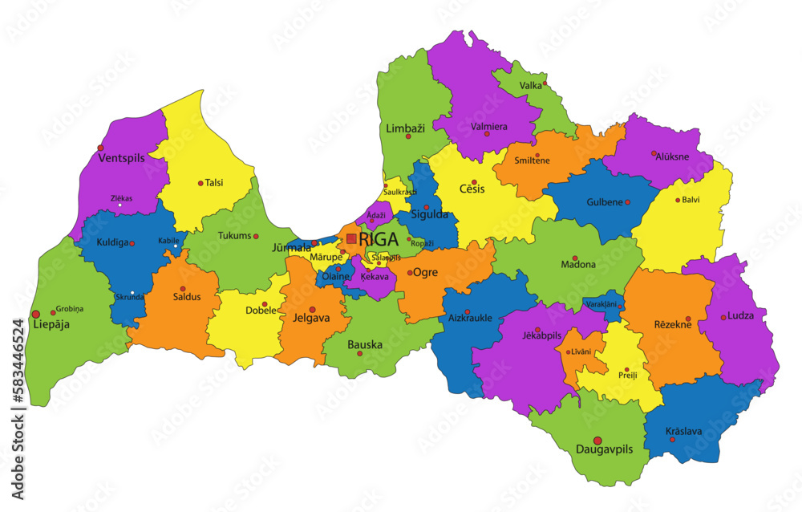


Dalībnieku pārstāvniecība:
15 SDĢB +15 BT no 15 pašvaldībām

Slide 4
8. anketas jautājums: Pašvaldības pozitīvie piemēri (prakses) sadarbībā starp bāriņtiesu un sociālo dienestu:
Komunikācijas ātrums. Ātra mutiskas informācijas apmaiņa. Ātra reaģēšana-telefoniski, klātienē pagastos. Iestādei atrodoties vienā ēkā – ātra sadarbība, nekavējoša rīcība. Ātra informācijas apmaiņa. Pietiekami ātra informācijas sniegšana Sociālajam dienestam. Vajadzības gadījumos ātra starpprofesionāļu komandas noorganizēšana. Ātra reaģēšana uz situācijām.
Komunikācijas efektivitāte. Var sazināties telefoniski un noskaidrot neskaidros jautājums. Telefonsarunas, informācijas apmaiņa (par bāriņtiesas locekļa viedokli); Informācijas apmaiņa ir pārsvarā savlaicīga, un ir izveidoti skaidri sadarbības kanāli, kas nodrošina ātru rīcību. Regulāra informācijas apmaiņa. Regulāra informācijas apmaiņa. Notiek tikšanās, lai kopīgi rastu labākos risinājumus bērnam/niem sarežģītos gadījumos, kuros iesaisti bāriņtiesa un sociālais dienests. Kopīgi klientu dzīvesvietas apmeklējumi – bāriņtiesas un sociālā dienesta darbinieki nepieciešamības gadījumā kopīgi apmeklē ģimenes, lai izvērtētu situāciju un nodrošinātu atbilstošu atbalstu. Kopīga riska ģimeņu pārbaude/apsekošana. Bāriņtiesa atsaucas uz ierosinājumiem rīkot sapulces.
Komunikācijas kvalitāte un vērtības. Atsaucība. Ir iespējama pozitīva savstarpēja komunikācija. Lojalitāte. Konfidencialiāte. Profesionalitāte. Kopējie izbraucieni. Zvans Draugam. Regularitāte. Vienots krīzes situāciju un ģimenēs pastāvošo problēmu risināšanas modelis. Zinoši darbinieki. Viena nostāja - maksimāli palīdzēt ģimenei ar bērniem, nevis izņemt bērnu no ģimenes.

Slide 5
9. anketas jautājums: Risināmie jautājumi vai prakse, kura būtu jāmaina sadarbībā starp bāriņtiesu un sociālo dienestu:

Slide 6
Tēma | Apakšpunkti | Piemēri no aptaujas
1. Resursu un pakalpojumu nepietiekamība | - Sociālo darbinieku un speciālistu trūkums - Nepietiekami atbalsta pakalpojumi (audžuģimenēm, aizbildņiem) - Formāli, nekvalitatīvi atzinumi | (1) Nepietiekams sociālais darbs un speciālistu trūkums. (9) Soc. dienesta kapacitātes trūkums, formāla sadarbība ar klientiem. (17, 20) Atbalsta pakalpojumu trūkums aizbildņiem, audžuģimenēm.
2. Dokumentu un informācijas aprite | - Lēna dokumentu un lēmumu aprite - Nesavlaicīga informēšana - Dublējoša izpēte un lieka birokrātija | (2) Nepieciešama raitāka dokumentu aprite. (8) Soc. dienests nesavlaicīgi informē par problemātiskām ģimenēm. (10) Formāli un nesaturīgi atzinumi. (11, 21, 22) Riska izvērtējuma un izpētes dublēšanās. (19) Vajadzība mazināt birokrātiju, dalīties ar datiem bez oficiāliem pieprasījumiem.
3. Kompetenču robežas un kopīgs redzējums | - Atšķirīga problēmu interpretācija - Neskaidras kompetences un robežas - Nepieciešamība pēc vienotas metodikas un apmācībām | (3) Nav vienota skatījuma uz problēmām. (12, 13, 14, 15, 16, 24, 26) Neskaidras kompetences, atšķirīgi pienākumi. (25, 26) Kopīgas apmācības un metodikas apguve.
4. Sadarbības kultūra un profesionālā ētika | - Nepietiekama koleģialitāte un ētika - Sociālā darbinieka loma BT sēdēs - Nepietiekama savstarpēja uzticēšanās - Nepietiekama ģimeņu iesaiste | (5) SD uzaicināšana uz BT sēdēm, jautājumu uzdošanas kultūra. (6, 7) Koleģialitātes un ētikas problēmas, provokatīvi jautājumi. (22) Nepietiekama uzticēšanās starp iestādēm. (23) Nepietiekama ģimeņu un bērnu iesaiste procesā.
5. Sistēmiskie šķēršļi un birokrātija | - Atšķirīga prakse pašvaldībās - Pārmērīga birokrātija - Nepietiekama kopīgo diskusiju iespēja | (17, 20) Atšķirīga prakse starp pašvaldībām. (19) Nepieciešams mazināt birokrātiju un datu apmaiņu padarīt vienkāršāku. (18) Nepietiekams kopīgo sadarbības grupu tikšanos skaits (piem., jautājumos par atlīdzību audžuģimenēm).

Slide 7
10. anketas jautājums:
Ko ģimenēm ar bērniem politikas veidotājiem (pašvaldībām, BAC, LM, u.c.) vajadzētu zināt, par jomas nepieciešamo attīstību un pilnveidi?

Slide 8
Tēma | Apakšpunkti | Piemēri no atbildēm
1. Resursi un atalgojums | - Nepietiek cilvēkresursu (SD, BT) - Nepietiekams un nevienlīdzīgs atalgojums - Nepiemērots normatīvais regulējums par darba slodzi, pensijām, arodslimībām | (2) Vienlīdzīgs atalgojums Latvijā; izdienas pensija; mērķdotācijas. (5, 6) Trūkst darbinieku, liels lietu skaits, prasības un atalgojums nesamērīgs. (13) Nepietiekams aizgādņu darba atalgojums.
2. Pakalpojumu pieejamība un teritoriālā nevienlīdzība | - Atbalsta pakalpojumi ģimenēm nevienlīdzīgi starp pašvaldībām - Garas rindas rehabilitācijai - Nepietiekama pieeja psiholoģiskajam, psihiatriskajam un citam atbalstam | (1, 3) Teritoriālā nevienlīdzība pakalpojumos. (7) Garas rindas valsts apmaksātiem rehabilitācijas pakalpojumiem. (18) Nepieejami pakalpojumi reģionos (psihologs, psihiatrs).
3. Ārpusģimenes aprūpes krīze | - Trūkst audžuģimeņu un iestāžu vietu - Īpaši sarežģīta situācija ar pusaudžiem, bērniem ar psihiskām un uzvedības problēmām - Nepieciešami jauni modeļi un risinājumi | (8–12) Audžuģimeņu un vietu trūkums, bērni ar smagām problēmām, krīzes centri pārpildīti. (9–10) Darbinieki dilemmas priekšā, bērna tiesību pārkāpumi vairākkārtējas ievietošanas dēļ. (19) Jauni aprūpes modeļi bez vecāku gādības palikušiem bērniem.
4. Ģimenes stiprināšana un atbalsts | - Bioloģisko ģimeņu saglabāšana un prasmju attīstīšana - Jauni atbalsta modeļi visai ģimenei - Audžuģimeņu un aizbildņu atbalsts | (4) Audžuvecāki strādā bez atvaļinājuma, atšķirīgas summas uzturam/apģērbam. (16) Resursi bioloģisko ģimeņu saglabāšanai, motivēšanai. (17) Jauni pakalpojumi (ģimenes atbalsta persona, viesģimene visai ģimenei).
5. Sadarbība, likumdošana un informācijas aprite | - Nepietiek starpinstitucionālās sadarbības makro līmenī - Vajadzīga likumdošanas sakārtošana un vienotība - Nepietiek informācijas no valsts institūcijām | (14) Nepieciešama starpinstitucionālā sadarbība makro līmenī. (15) Atbalstam jābūt savlaicīgam un koordinētam starp iestādēm. (20) Sakārtot likumdošanu, lai tā būtu vienota. (21) Vairāk informācijas no LM par sociālo darbu ģimenēm ar bērniem.

Slide 9
11. anketas jautājums:
Ko pieteiktie dalībnieki sagaida no dalības Vasaras skolā? Vai ir kādas specifiskas tēmas/jautājumi, ko vēlas apspriest/prasmes, ko vēlas apgūt?

Slide 10
1. Profesionālā attīstība un darbinieku labbūtība
Jaunu zināšanu un prasmju apguve
Iedvesma un praktiski rīki darbam
Psiholoģiskā pašpalīdzība, izdegšanas profilakse
Piemēri no atbildēm:
“Sagaidu iespēju pilnveidot profesionālās zināšanas un prasmes, dalīties pieredzē ar kolēģiem no citām pašvaldībām, kā arī gūt praktiskus rīkus darbam ar ģimenēm un bērniem.”
“Psiholoģiskās pašpalīdzības un izdegšanas profilakse – kā saglabāt profesionālo līdzsvaru.”
“Gūt nelielu atpūtu no darba un smelties iedvesmu produktīvākai darbībai, atgriežoties darbā.”
2. Kompetenču robežu un normatīvo aktu skaidrošana
SD un BT lomu precizēšana
Aizbildņu kompetences
Normatīvo aktu pretrunas, vienpersoniskie lēmumi
Piemēri no atbildēm:
“Konkretizēt SD un BT kompetences (nereti BT nākas darīt to, ko neizdara SD...).”
“Pretrunas likumdošanā – par aizbildņiem...”
“Bāriņtiesas likuma 23.pants par vienpersoniska lēmuma pieņemšanu – kā tos saprot SD un BT pārstāvis?”

Slide 11
3. Sadarbība starp institūcijām un komunikācija
Pieredzes apmaiņa
Sadarbības modeļu meklēšana
Informācijas apmaiņas kultūra
Piemēri no atbildēm:
“Pieredzes apmaiņu un sadarbības stiprināšanu.”
“Kopīgu problēmas risinājumu meklēšana un atrašana sadarbojoties.”
“No citu pieredzes, lektoru stāstījuma saredzēt iespējas, kā praktiski pilnveidot sadarbību, kā savstarpēji sniegt atbalstu, stiprināt vienam otru.”
4. Sarežģītas un jutīgas profesionālās situācijas
Saskarsme šķiršanās gadījumā
Darbs ar ģimeni pēc pašnāvības gadījuma
Sarežģītas situācijas ar psihiskām problēmām
Piemēri no atbildēm:
“Bērnu saskarsmes jautājumi vecāku šķiršanās gadījumā.”
“Kā runāt ar ģimeni (bērniem, vecākiem), kurā noticis pašnāvības gadījums? /praktiski ieteikumi/”
“Jaunas zināšanas un prasmes par retāk sastopamu, sarežģītu situāciju risināšanu (vecāki ar psihiska rakstura problēmām, dažādu paaudžu atšķirīga bērnu audzināšanas izpratne).”

Slide 12
BT skatījuma piemēri | «Konfliktu mezgli» | SD skatījuma piemēri
Sociālais dienests sniedz formālus vai nepietiekamus atzinumus, dažreiz atsakās paust skaidru viedokli. | Lomu un kompetenču robežas | Bāriņtiesa pieprasa no sociālā dienesta to, kas nav viņu kompetencē (piem., vai bērns var atgriezties ģimenē).
Sociālais dienests kavējas ar informācijas sniegšanu, dažreiz strādā formāli. | Savstarpējā uzticēšanās un komunikācija | Bāriņtiesa sēdēs uzdod provokatīvus jautājumus klientu klātbūtnē, graujot sociālā darbinieka autoritāti.
Sociālais dienests ir nepietiekams atbalsta partneris – kapacitāte un pakalpojumi vāji. | Resursu un kapacitātes problēmas | Bāriņtiesa neņem vērā, ka pašvaldību iespējas atšķiras un resursu trūkums nav darbinieku nevēlēšanās.
BT vairāk akcentē juridisko drošību un bērna tiesības. | Atšķirīgs skatījums uz bērna interesēm | SD vairāk akcentē atbalstu ģimenei, pakalpojumus un procesu.
BT sabiedrībā bieži uztver negatīvi, jo viņi pieņem smagus, nepopulārus lēmumus. | Profesionālā identitāte un reputācija | SD jūtas nenovērtēti un pazemināti, uztverti tikai kā “palīgi” vai “ziņotāji”.

Slide 13
Sociālo dienestu sociālo darbinieku ģimenēm ar bērniem un bāriņtiesas darbinieku sadarbība -
KOPĪGAIS SEŠOS PUNKTOS

Slide 14
Kopīgās iezīmes | Normatīvais / metodiskais pamats
1. Bērna interešu prioritāte | BTAL 6. pants: visās darbībās, kas skar bērnu, vispirms jāņem vērā bērna labākās intereses. Bāriņtiesu likuma 2. pants: bāriņtiesa darbojas bērna interesēs. SDĢB metodiskie materiāli: sociālais darbs vērsts uz bērna vajadzību nodrošināšanu un attīstību ģimenēm, kurās ir aprūpes, pamatvajadzību nodrošināšanas grūtības.
2. Ģimene kā primārā bērna vide
BTAL 25. pants: bērna audzināšana ģimenē ir prioritāra. SDĢB metodika: sociālā darba mērķis – atbalstīt ģimenes spēju pašām nodrošināt bērnu aprūpi. BAC metodika: uzsvērta ģimenes stiprināšana kā profilakses pasākums.

Slide 15
Kopīgās iezīmes Normatīvais / metodiskais pamats
SDĢB metodika: sociālais darbinieks veic daudzpakāpju izvērtēšanu t.sk. nosaka pamatvajadzību nodrošināšanas apdraudējuma riska līmeni un vajadzību izvērtējumu bērna un ģimenes sociālās situācijas kontekstā. BTAL 26. pants: BT vērtē bērna drošības un aprūpes apstākļus. BT 22.pants: Bāriņtiesa, ierosinot lietu par bērna aizgādības tiesību pārtraukšanu vecākam, veic riska novērtēšanu (vecāka līdzatkarība, problēmas neatzīšana u.tml.), informē vecāku par sekām un uzdod viņam sadarbībā ar sociālo dienestu noteiktā termiņā novērst bērna attīstībai nelabvēlīgos apstākļus. BAC metodika: Rokasgrāmata Bāriņtiesai apraksta Riska novērtēšanas metodiku.
3. Riska faktoru izvērtēšana

Slide 16
Kopīgās iezīmes Normatīvais / metodiskais pamats
SPPL 9. pants: sociālais dienests apkopo un dokumentē informāciju par klientu. BT likuma 16. pants: lēmumi pieņemami, pamatojoties uz objektīvi izvērtētu informāciju. SDĢB metodika: uzsvars uz starpinstitucionālu/starpprofesionālas komandas informācijas apmaiņu un izvērtējumu; Klienta lietas veidošana, dokumentācijas un metožu pielietošanas strukturēšana.
4. Institucionālie aspekti: Lēmumu balstīšana objektīvā, dokumentētā informācijā un sadarbībā
BTAL 65. pants: institūcijām pienākums sadarboties bērna interesēs. SPPL 9. pants: sociālajam dienestam jāiesaista citas institūcijas atbalsta sniegšanā. SDĢB un BAC metodikas: paredz regulāru sadarbību starp SD, BT, izglītības, veselības un citām iestādēm.

Slide 17
Kopīgās iezīmes Normatīvais / metodiskais pamats
BT likuma 4. pants: BT locekļiem jāievēro objektivitāte, taisnīgums un konfidencialitāte. SDĢB metodika: sociālajam darbiniekam jāievēro profesionālās ētikas kodekss. Sociālo darbinieku ētikas kodekss (Latvijas Sociālo darbinieku biedrība). Sociālā darbinieka profesijas standarts (LM)
5. Profesionālās ētikas un tiesiskuma principi

Slide 18


6. Kopīgs - ģimene, kuras sarežģītajā dzīves situācijā satiekas BT un SDĢB
BT
SD

Slide 19
Sociālo dienestu sociālo darbinieku ģimenēm ar bērniem un bāriņtiesas darbinieku sadarbība -
AUTONOMĀS ZONAS UN ATŠĶIRĪGI SKATĪJUMI

Slide 20
BĀRIŅTIESA
SOCIĀLĀ DIENESTA SOCIĀLIE DARBINIEKI AR ĢIMENĒM
Bērna personisko interešu aizsardzība
Ģimenes, kurās bērna aprūpes nodrošināšanas grūtības ir saistītas ar aprūpētāja atkarību, GRT, ilgstošu nabadzību.
Metodika SDĢB, prakses modelis;
Jaunieši, kuriem ir uzvedības problēmas;
Ģimene ar bērniem, kurā ir vardarbība (domestic violance)
Metodika vardarb. cietušajiem un vardarbības veicējiem.
u.c.
Sociālais darbs ģimenēm ar multiplām problēmām
Domstarpību izšķiršana (bērns-aprūpētājs)
Ģimenes, kurās BT lemj par bērna aizgādības tiesību pārtraukšanu, atņemšanu un atjaunošanu
22. 2) bērns atrodas veselībai vai dzīvībai bīstamos apstākļos vecāka vainas dēļ (vecāka apzinātas rīcības vai nolaidības dēļ);
3) vecāks ļaunprātīgi izmanto savas tiesības vai nenodrošina bērna aprūpi un uzraudzību;
Piekrišana paternitātes atzīšanai
Sociālais darbs ar jauniešiem
Pieteikums par pagaidu aizsardzību pret vardarbību
Sociālais darbs ar vardarbību ģimenē (domestic violance)
Ārpusģimenes aprūpes lēmumu pieņemšana
Vienpersoniska lēmuma pieņemšana
Apliecinājumu izdarīšana
Sociālais darbs ar grupu
Aizgādnība
Mantisko interešu pārstāvniecība
Sociālais darbs ar ģimenēm, kurās ir bērni ar speciālajām vajadzībām
u.c.
u.c.

Slide 21
Sociālie darbinieki ģimenēm ar bērniem | Bāriņtiesa
Klients ir ģimene, kurā bērna aprūpes vai pamatvajadzību nodrošināšanas grūtības ir saistītas ar aprūpētāju atkarību, GRT, ilgstošu nabadzību | Klients ir bērns, kurš atrodas veselībai vai dzīvībai bīstamos apstākļos vecāka vainas dēļ (vecāka apzinātas rīcības vai nolaidības dēļ); vecāks ļaunprātīgi izmanto savas tiesības vai nenodrošina bērna aprūpi un uzraudzību;
Tātad:
Viena ģimene, bet atšķirīgs klients (klientu mērķgrupa ir tā uz ko ir vērsts prakses modelis)
Bērns, bērna intereses vienmēr ir centrā abiem speciālistiem, bet katram ir atšķirīgs sabiedrības sniegtais mandāts, darba fokuss un uzdevums.
Atšķirīga klientu mērķgrupa nosaka arī atšķirīgas intervences, pieejas, metodes, teorijas

Slide 22
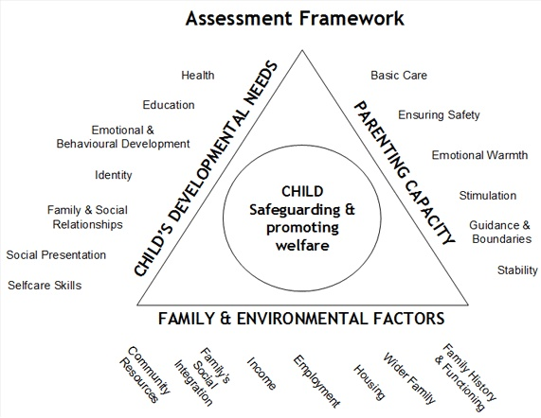
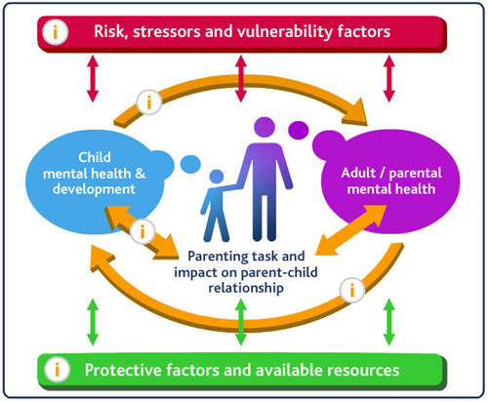
Starptautiskā pieredzē bērnu tiesību aizsardzības un bērnu labklājības jomā, darbā ar ģimenēm, kurās ir multiplas problēmas, vardarbība pret bērnu un bērnu aprūpes nodrošināšanas grūtības, pamešana novārtā tiek izdalītas divas pieejas:
Uz bērnu vērstā pieeja
Uz ģimeni vērstā pieeja
Tipiski tiek pielietota darbā ar ģimenēm, kurās ir multiplas problēmas, augsti apdraudējuma riski, vecāki ar zemām audzināšanas un citām prasmēm, vecāki ar garīgās attīstības, psihiskās veselības traucējumiem, atkarībām un ilgstošu nabadzību, lai paaugstinātu vecāku kompetences bērnu aprūpē, samazinot apdraudējuma riskus (Austrija, Anglija, Skotija, Kanāda, Austrālija u.c.)
Parasti veic sociālie darbinieki darbam ar ģimeni. Izglītība + mandāts
Pastāv specializācijas piem., ar vecākiem ar GRT, ar vecākiem ar atkarībām u.c. Latvijā specializācijas vēl attīstās.
Tipiski tiek pielietota apdraudējuma un augsta apdraudējuma situācijās , vardarbības pret bērnu situācijās, alternatīvajā aprūpē u.c. (Austrija, Lielbritānija, Somija, Zviedrija u.c.)
Parasti veic sociālie darbinieki bērnu tiesību aizsardzībā, sociālie darbinieki ar bērniem, bērnu tiesību aizsardzības speciālisti. Izglīt+ īpašs mandāts BTA
Pastāv specializācijas piem., seksuālās vardarbības gadījumos, pamešanas novārtā un aprūpes nenodrošināšanas gadījumos, vecāku šķiršanās gadījumos. Latvijā specializācijas vēl attīstās.

Slide 23
Divi speciālisti vienā multivajadzību ģimenē
Savstarpējie konflikti, spriedze attiecībās, pretrunīgs skatījums, sašķelšanās, demotivācija, vainīgā meklēšana, varas izmantošana, funkciju neskaidrība, lomu saplūšana ….
Kā jums šķiet par ko tas ir ?
Speciālistu atšķirīgie darba mērķi, uzdevumi un profesionālais ietvars var pastiprināt pretnostatījuma un robežu saplūduma sajūtu.

Slide 24
Divi speciālisti, kuri lielā mērā «iznes» un attīsta atbalsta sistēmu ģimenēm ar multiplām problēmām.
Trūkst vienota redzējuma par kopīgo attīstības perspektīvu. Kādā modelī strādāsim, sadarbosimies nākotnē?
Ģimeņu ar multiplām problēmām atbalsta pasākumu stratēģijas trūkums – programmas, resursi, pakalpojumi utt. «Lielā ietvara» trūkums.
Abu jomu attīstības nevienmērīgums.
Risku ņovērtēšana un Pamatvajadzību kritēriju izvērtēšana (PIK) ir divas atšķirīgas metodes.
«Dzimšanas dzirksts» ievainojumi un makrolīmeņa konteksts divu speciālistu attiecību grūtībām

Slide 25
Mīti par Metodiku
Mīts – SDĢB strādā tikai ar ģimenēm ar multiplām problēmām un ar citām ģimenēm nestrādā
- Metodika apraksta sociālā darba prakses modeli ar vienu no SDĢB klientu mērķgrupām.
Mīts – Metodika aizliedz rakstīt atzinumos jebko par klientu, praktiski neko nevar rakstīt, raksta vienu teikumu...
Metodika stingri uzsver sociālo darbinieku profesionālā ētikas kodeksa ievērošanu un ir izstrādāti ieteikumi rakstītās informācijas sniegšanai. Izmaiņas veidā kā SDĢB raksta atzinumus/pārskatus. «Pierakstu burtnīca»
Mīts – Pēc Metodikas SDĢB strādā tikai ar motivētiem klientiem.
Metodikā tiek likts liels uzsvars uz vienošanās par sadarbību veidošanu un tiek aprakstīti dažādi veidi kā SDĢB var motivēt klientu sadarbībai, kā arī kā rīkoties, ja klients atsakās no sadarbības.

Slide 26
Sociālajā darbā prakses modeļi tiek veidoti apvienojot vairākus savstarpēji saistītus elementus:
Precīzi aprakstot klientu mērķgrupu (atlasot tādas pazīmes kā piem., vecums, ģimenes tips, tipiskās sociālās problēmas, sociālās funkcionēšanas grūtības, vajadzības u.c.);
Balstoties klientu mērķgrupas raksturojumā un vajadzībās, tiek atlasītas atbilstošas un pārbaudītas intervences (pieejas, teorijas, metodes) sociālajā darbā, kā arī labā prakse;
Sociālā darba intervences harmonizētas atbilstoši institucionālajam kontekstam (insitūcijas/organizācijas mandāts, mērķi, resursi, normatīvais ietvars, lokālā specifika utml.)
«uz ģimeni vērsts gadījuma vadīšanas modelis sociālajā darbā ģimenēm ar bērniem sociālajā dienestā Latvijā»

Slide 27
KLIENTU MĒRĶGRUPA SOCIĀLAJAM DARBAM ĢIMENĒM AR BĒRNIEM SOCIĀLAJĀ DIENESTĀ
I kritērijs
II kritērijs
ģimene ar bērnu no
0 līdz 18 gadiem
multiplas problēmas ģimenē
1. Jebkurš ģimenes tips ar bērnu (-iem); (reģistrēta vecāku laulība; nereģistrētas attiecības; tikai viens no vecākiem ir bērna bioloģiskais vecāks, vecvecāki ar mazbērniem (piem., vecāks izbraucis uz ārzemēm, ir slimnīcā u.c.), viendzimuma vecāku pāris; paplašināta ģimene u.c.), nepilngadīgs vecāks (-ki) ar bērnu (-iem).
2. Ģimene, kuras bērns ir ārpusģimenes aprūpē līdz tiesas galīgam lēmumam par aizgādības tiesību atņemšanu.
3. Aizbildņa ģimene.
4. Topošais vecāks (-i).
5. Ģimene faktiski dzīvo SD pašvaldībā.
1. Novērojamas multiplas problēmas:
ilgstošas (vairāk par gadu) problēmas,
kas saistītas ar aprūpētāja alkohola vai citu psihoaktīvo vielu problēmlietošanu, kā arī jebkuru atkarību veidu un/vai garīga un psihiska rakstura traucējumiem. Primāri nozīmīga šī klientu mērķa grupas pazīme ir ģimenēm, kurās ir bērni perinatālā periodā, zīdaiņa un līdz 3 gadu vecumam;
- jau pēc pirmreizējās informācijas izvērtēšanas ir novērojamas vairākas problēmas vienlaicīgi (piem., pamatvajadzību nodrošināšanas grūtības, vecākam (-iem) alkohola vai citas atkarības pazīmes, nodarbinātības problēmas, bērniem uzvedības, veselības problēmas, attīstības traucējumi, nabadzība, bērna pamešana novārtā u.c.);
- ģimenes, kurās ir novērojama ilgstoša nabadzība, izteikts resursu un pamatvajadzību nodrošināšanas iespēju trūkums.

Slide 28

 | PSIHOSOCIĀLAIS DARBS Pamatmetode soc.d. | VISPARĪGĀ PRAKSE DARBS AR GADĪJUMU Pamatmetode soc.d. | GADĪJUMA VADĪŠANA Pamatmetode soc.d.
uz bērnu vērsta prakses pieeja soc.d.
uz pieaugušo vērsta prakses pieeja soc.d.
uz ģimeni vērsta prakses pieeja soc.d. |  |  | SVEICIENS SDĢB! MĒS ESAM ŠEIT !

Slide 29
izvērtēšana | Pirmreizējās informācijas izvērtēšana | Vai ir krīze, apdraudējums? Vai ir klientu mērķgrupa? – ģimenes, kurās bērnu aprūpes nodrošināšanas grūtības un pamešana novārtā ir saistīta ar aprūpētāju atkarību, GRT, ilgstošu nabadzību Kas ir klients? - VIENOŠANĀS PAR SADARBĪBU
 | 2. Sākotnējā izvērtēšana Pamatinformācijas ievākšana PIK | «Ģimenes foto» šeit un tagad Sociālās situācijas noskaidrošana, precizēšana, darba alianses veidošana Fokuss uz informāciju, kas saistīta ar aprūpētāja, ģimenes spējām, iespējām bērnu aprūpes nodrošināšanā
 | 3. Padziļinātā/paplašinātā izvērtēšana | Noskaidrot kādu spēju, prasmju, iespēju, ģimenes sistēmas vai sociālo problēmu (atkarība, nabadzība) trūkums radījis bērnu aprūpes nodrošināšanas vai pamešanas novārtā grūtības. Kur ir grūtības, kas jāmaina, lai ģimenes sistēma darbotos efektīvāk, atvērtāk un spētu veiksmīgāk vadīt bērna aprūpes nodrošināšanu. IZVĒRTĒŠANAS KOPSAVILKUMS/REKOMENDĀCIJAS
intervence | 4. Plānošana | Kādas spējas, prasmes jāattīsta? Kādas iespējas, resursi jāattīsta, jāpiesaista? Kā to darīsim? Pēc cik ilga laika posma novērtēsim? SADARBĪBAS PLĀNS
 | 5. Plāna īstenošana | Starpprofesionāla, starpinstitucionāla sadarbība. Atbalsts procesā – fokusēšanās uz vienošanās izvirzītajām prasmēm, spējām, attīstības zonām, grūtību pārvarēšana jaunu šķēršļu gadījumā, nepieciešamības gadījumā izmaiņas plānā, papildinājumi pakalpojumos u.c. STARPNOVĒRTĒŠANAS (pēc vienošanās, pēc vajadzības).
novērtēšana | 6. Novērtēšana kā starpposms. | Kādas izmaiņas? Kas mainās, kas nemainās, kas jāmaina plānos, rīcībā? Kas jāpastiprina?
 | 7. Novērtēšana kā noslēgums. | Sadarbības kopsavilkums. Atvadas. Pēcnovērošana. Pakalpojumi ārpus GV.

Slide 30
PIRMREIZĒJĀS INFORMĀCIJAS IZVĒRTĒŠANA >5
Nav SDĢB klients/Ir SDĢB klients izvērtēšana
Krīzes situācijas, akūta apdraudējuma, vardarbības situācijas identificēšana, iejaukšanās tempa izvērtēšana
VIENOŠANĀS PAR SADARBĪBU
2. SĀKOTNĒJĀ IZVĒRTĒŠANA >30-40
PAMATVAJADZĪBU IZVĒRTĒŠANA
APDRAUDĒJUMA RISKU IZVĒRTĒŠANA
PAMATINFORMĀCIJAS PAR ĢIMENI IEVĀKŠANA, SOCIĀLĀS SITUĀCIJĀS IZVĒRTĒŠANA , SĀKOTNĒJĀS HIPOTĒZES, PIEŅĒMUMI
Paplašinātā izvērtēšana ir fokusēta uz ģimenes sistēmas un ģimenes locekļu grūtību un resursu izvērtēšanu, ievērojot Ģimenes modeļa elementus.
Ģimenes sistēmas izvērtēšana var ietvert piem., genogrammu; ekokarti; resursu analīzi, ģimenes attiecību mijiedarbības izvērtēšanu, ģimenes lomas izpēti, ģimenes sapulces u.c.
Vecāka un bērna grūtību izvērtēšana, piem., mijiedarbības analīzi, piesaistes veida noteikšanu, vecāku labklājības un sociālās funkcionēšanas analīze, Vecāku kompetenču izvērtēšana, prasmju izvērtēšana, Grūtības un stiprās puses;
Vides un kopienas resursu izvērtēšana ģimenei u.c.
Padziļinātā izvērtēšana ir fokusēta uz vecāka/aprūpētāja problēmas, kura būtiski ietekmē bērna aprūpi, izvērtēšanu:
Atkarības izvērtēšana;
Garīgu, psihisku traucējumu ietekmes izvērtēšana;
Prasmju izvērtēšana;
Vardarbīgas (emocionālās, fiziskās, pamešana novārtā) uzvedības ģimenē izvērtēšana, mazināšana, aprūpētāju uzvedības izmaiņu izvērtēšana u.c.
3. PAPLAŠINĀTĀ IZVĒRTĒŠANA
>40
3. PADZIĻINĀTĀ IZVĒRTĒŠANA
>40
VIENOŠANĀS PAR SADARBĪBAS PLĀNU

Slide 31
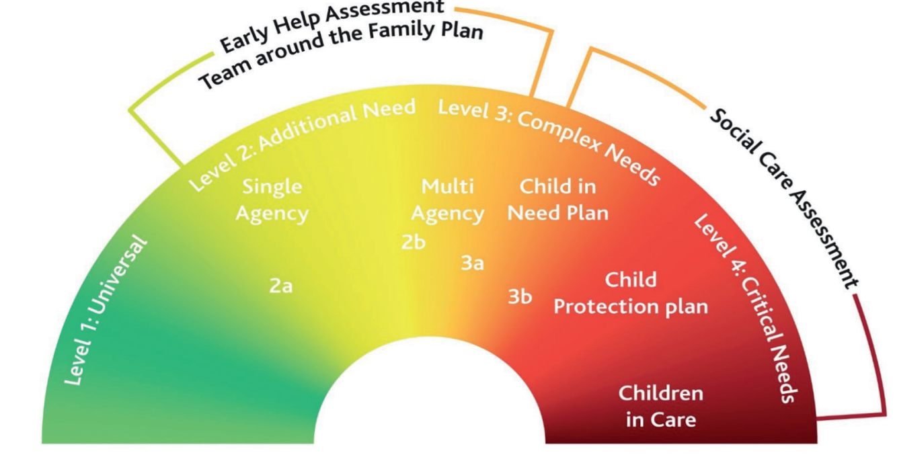
Agrīnais atbalsts, ģimenes atbalsta plāns
2. Papildus atbalsta līmenis
3. Kompleksas vajadzības
Bērna vajadzību (atbalsta) plāns
Sociālā atbalsta joma
Vienas iestādes lauks
Bērnu tiesību aizsardzības plāns
1. Universālais līmenis
Vairāku iestāžu lauks
4. Apdraudējuma līmenis
Ārpus ģimenes aprūpe
Ārpus ģimenes aprūpe

Slide 32
Mācību programmas „Profesionālās darbības attīstība darbā ar ģimenēm un bērniem” 18-22.09.2022., Espoo, Vanta, SOMIJA materiāli
Speciālie pakalpojumi
(Bērnu labklājības pakalpojumi (BTA), bērnu psihiatrijas pakalpojumi)
Uz vajadzībām vērstie pakalpojumi
(sociālais darbs ar ģimeni, rehabilitācijas pakalpojumi, mediācijas pakalpojumi, pakalpojumi pieaugušajiem, pakalpojumi cilvēkiem ar garīgās attīstības, psihiskās veselības traucējumiem u.c.
Universālie pakalpojumi
(veselības centri bērniem, grūtniecēm, vecākiem, skolas, pakalpojumi jauniešiem, bērniem, ģimenēm, NVO sektors)

Slide 33
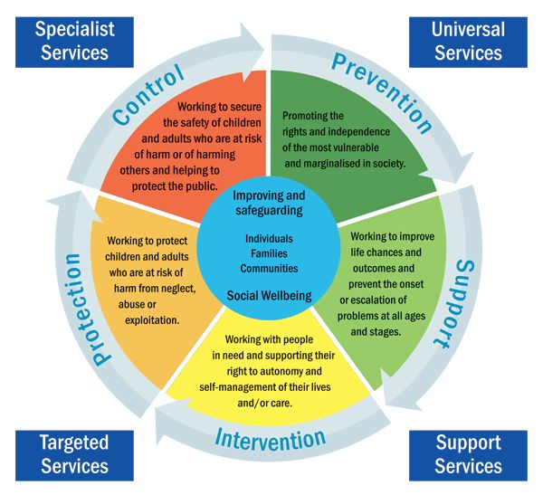
Katrai jomai, katram speciālistam ir sava loma šajā kopīgajā bērnu tiesību aizsardzības un labklājības sistēmā.
Bērnu tiesību aizsardzībā un bērna labklājībā pakalpojumu dalījumu un specifiskos mērķus ir būtiski aplūkot apdraudējuma un apdraudējumu risku kontekstā.

Slide 34
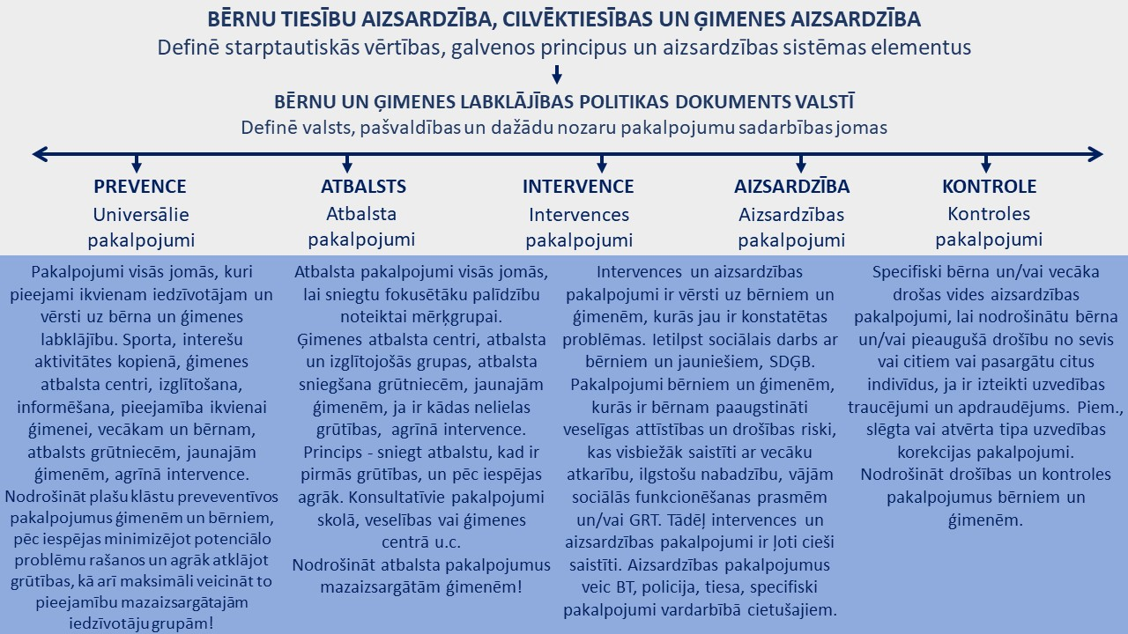



SDĢB
BT

Slide 35
Miniet četrus tipiskus gadījumus, kas ģimenē raksturotu:
Krīzi
Apdraudējumu
Apdraudējuma risku
Pilnvērtīgas attīstības apdraudējumu

Slide 36
Apdraudējums (hazard) ir situācija, kurā pastāv dzīvībai un/vai fiziskajai, garīgajai, psiholoģiskajai veselībai bīstami apstākļi.
Krīze ir stāvoklis, kurā cilvēks notikumus vai situācijas uztver kā nepanesamas grūtības, kas pārsniedz viņa ierastos situācijas risināšanas veidus un galā tikšanas stratēģijas. Ja indivīds netiek galā vai nesaņem palīdzību, krīze var radīt nopietnus kognitīvus un emocionālus traucējumus.
James, R. K., & Gilliland, B. E. (2012). Crisis Intervention Strategies (7th ed.). Belmont, CA: Brooks Cole, p. 6.
Apdraudējuma risks (risk of the threat, hazard) ir paredzamas situācijas vai pieņēmumi par iespējamiem bīstamiem apstākļiem nākotnē un/vai apstākļu negatīvu attīstību.

Slide 37
Pakalpojumu grupas ģimenēm ar bērniem
dažādos apdraudējuma pret bērnu līmeņos
1. Universālie un atbalsta pakalpojumi
ģimenēm ar bērniem
1. ATTĪSTĪBAS RISKI
2. APDRAUDĒJUMA RISKI
2. Intervences un aizsardzības
pakalpojumu grupa ģimenēm ar bērniem pēc
specifiskām klientu mērķgrupām
3. APDRAUDĒJUMS
3. Aizsardzības un kontroles
pakalpojumu grupa pēc specifiskiem
vardarbības un traucējumu veidiem

